Slide 1

TEMA 5: CADASTRO BRASILEIRO DE MUSEUS
André Matheus Bariani Trava 743506 Giovanni Marcon Rossi 743541 Guilherme Henrique Rodrigues 743544 Wilson Antunes Luques Oliver 743607
link do repositório no github: https://github.com/andrebariani/Catalogo_Museus_Web

Slide 2
Cenário
Procurar Museus
Mais de três mil museus nacionais
Variedade em conteúdo e atividades
Informação desunificada
O Catálogo Nacional de Museus
Unificação da informação
Incentivo a visitação
Atividades
Coleções
Preços
Buscas sobre todo o território brasileiro

Slide 3
Domínio
Comunicação
Endereço
E - mail
Telefone
Atividades e Coleções
Preço
Horário

Slide 4
Requisitos Funcionais
RF01 - O sistema deve conter uma tela inicial contendo: Uma descrição sobre qual é o objetivo do site;
RF02 - O sistema deve conter, na tela de início, uma lista contendo 3 museus, exibindo as suas informações básicas;
RF03 - O sistema pode conter, na tela de início, uma descrição de quem é a empresa contratada e o que eles fazem;
RF04 - O sistema deve conter uma tela de busca de museus que permite realizar buscas por museus, coleções e atividades;
RF05 - O sistema deve exibir todas as informações do museus, incluindo informações sobre atividades e coleções, ao ser selecionado na tela de busca;

Slide 5
Requisitos Funcionais
RF06 - O sistema deve permitir a busca de museus a partir de uma palavra chave pertencente à categoria de uma coleção;
RF07 - O sistema deve permitir a busca de museus a partir de um preço máximo que uma atividade pode possuir;
RF08 - O sistema deve conter uma página possuindo informações sobre o time de desenvolvimento.
RF09 - O sistema deve permitir buscas avançadas, que especificam uma busca por um ou mais filtros.
RF10 - O sistema deve permitir a definição da forma de exibição dos museus por ordenação crescente ou decrescente.

Slide 6
Requisitos Não-Funcionais
RNF01 - O sistema será desenvolvido para ser executado no browser Google Chrome;
RNF02 - O sistema será uma aplicação web desenvolvida na linguagem html, CSS3 e javascript;
RNF03 - O sistema será desenvolvido usando o sistema de gerenciamento de banco de dados do postgresql.
RNF04 - O sistema deve possuir um banco de dados que não ultrapasse um minuto de tempo de consulta.

Slide 7
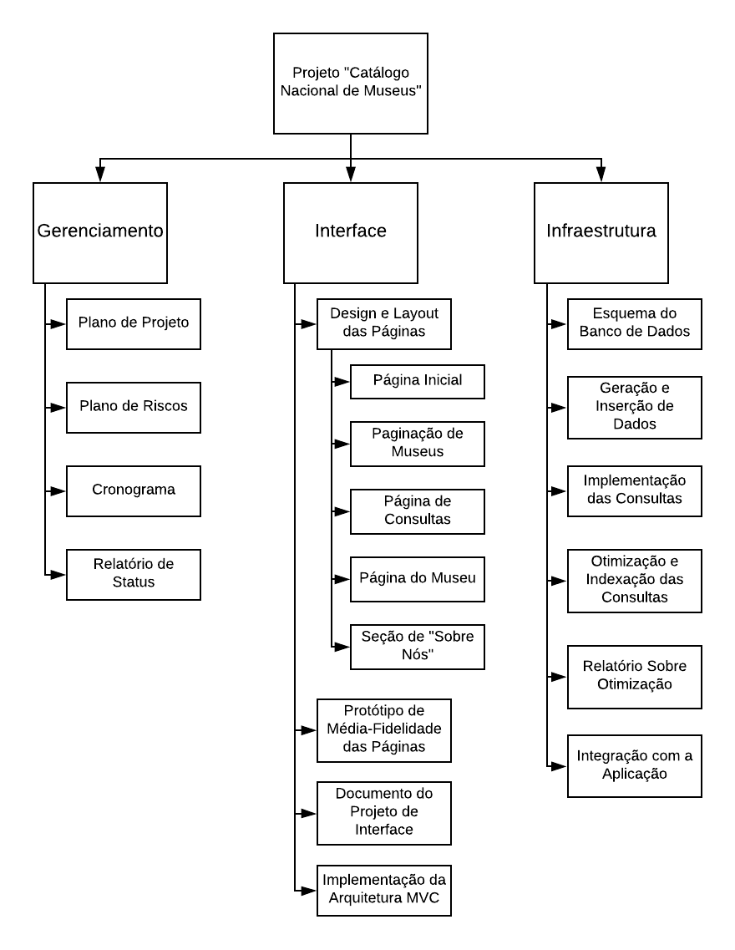
EAP

Slide 8
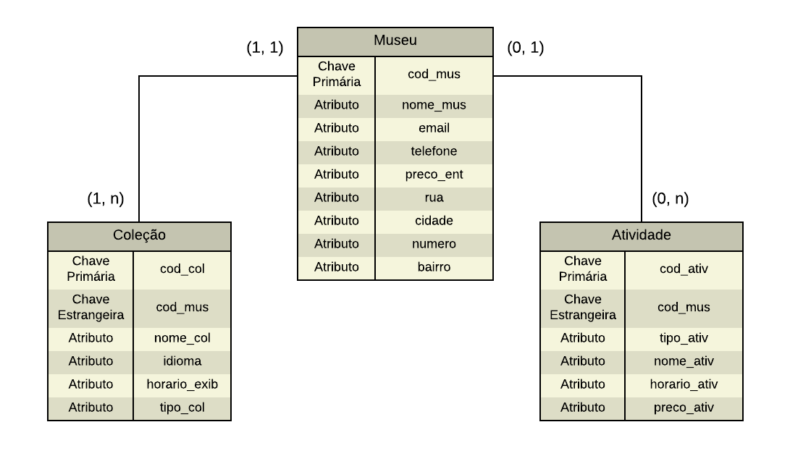
Diagrama do Modelo Relacional

Slide 9
Consultas Optimizadas
Consulta 1. Recuperar os códigos dos museus, nomes dos museus, nomes das coleções, tipos das coleções e horários de exibições das coleções a partir de uma palavra inserida pelo usuário.
Consulta 2. Recuperar os códigos dos museus, nomes dos museus, horário de início da atividade, nomes de atividades e preços de atividades em ordem decrescente a partir de um valor do preço de uma atividade.

Slide 10
Tecnologias utilizadas
Bootstrap;
Spring MVC;
Postgresql 9.4;

Slide 11
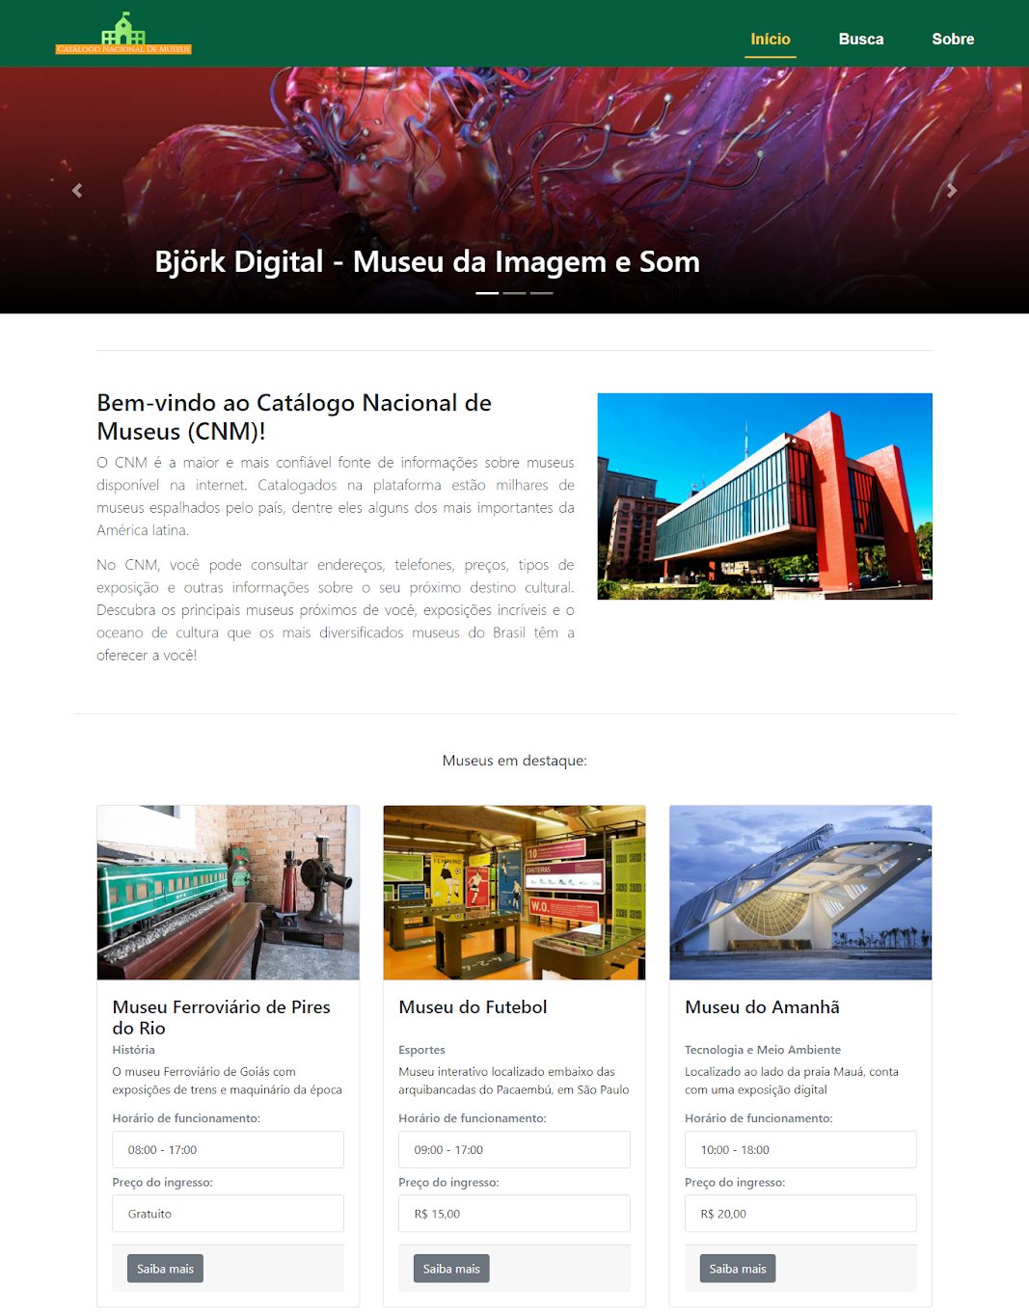
Início
Slider com atrações
Informações sobre a aplicação
Principais museus
Acesso a outras páginas da aplicação

Slide 12
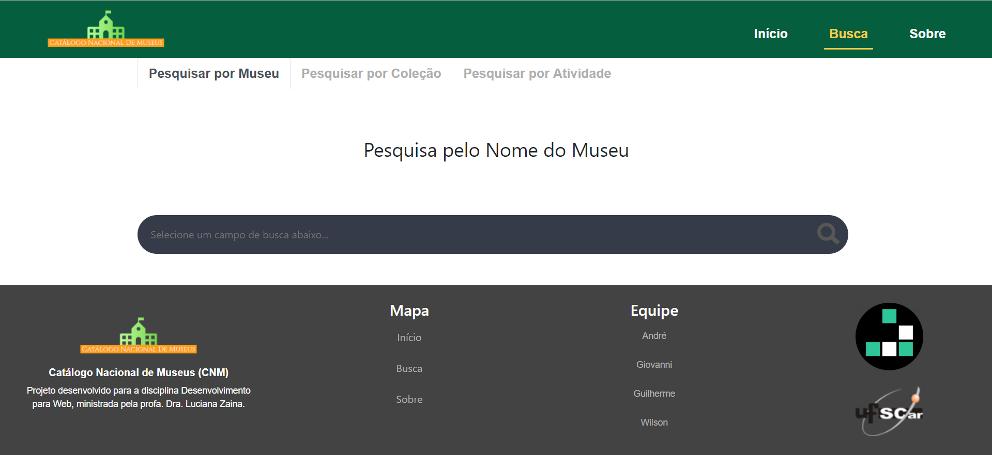
Busca
Pesquisas sobre
Museus
Nome
Coleções
Tipo
Atividade
Preço

Slide 13
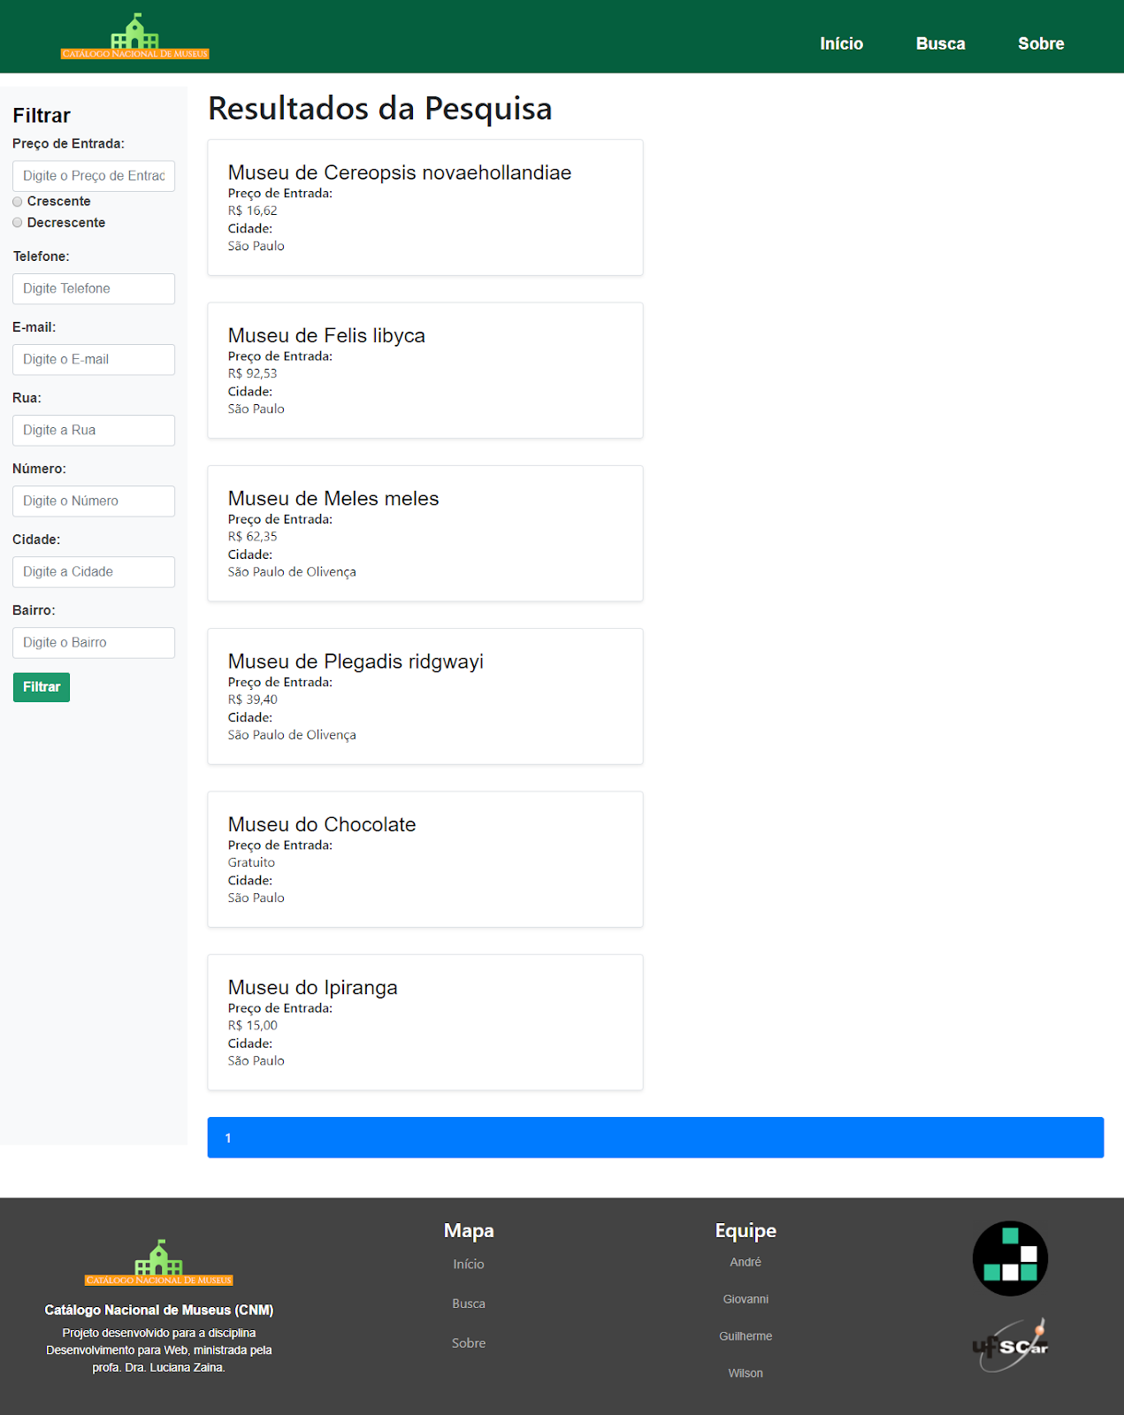
Exibição dos resultados
Apresentação dos dados de acordo com a pesquisa
Paginação
Seis resultados
Ranking
Nome
Preço

Slide 14
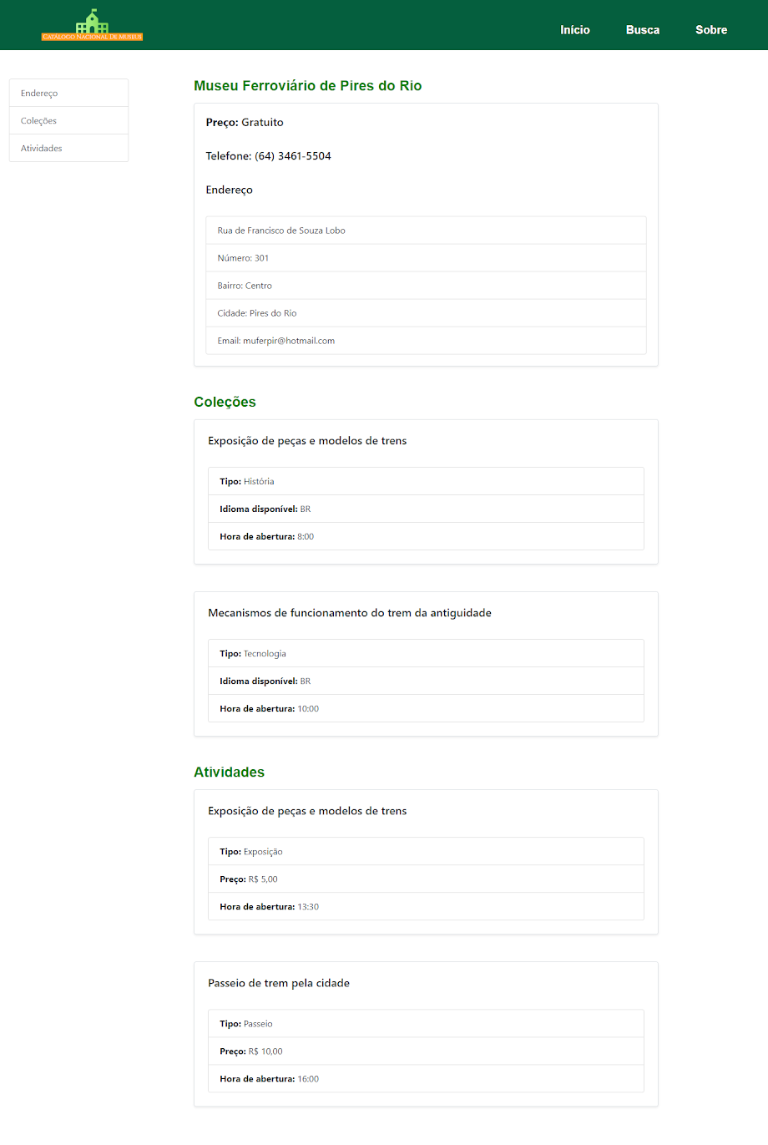
Museu
Informações especificas
Coleções
Horário
Tipo
Atividades
Preço

Slide 15
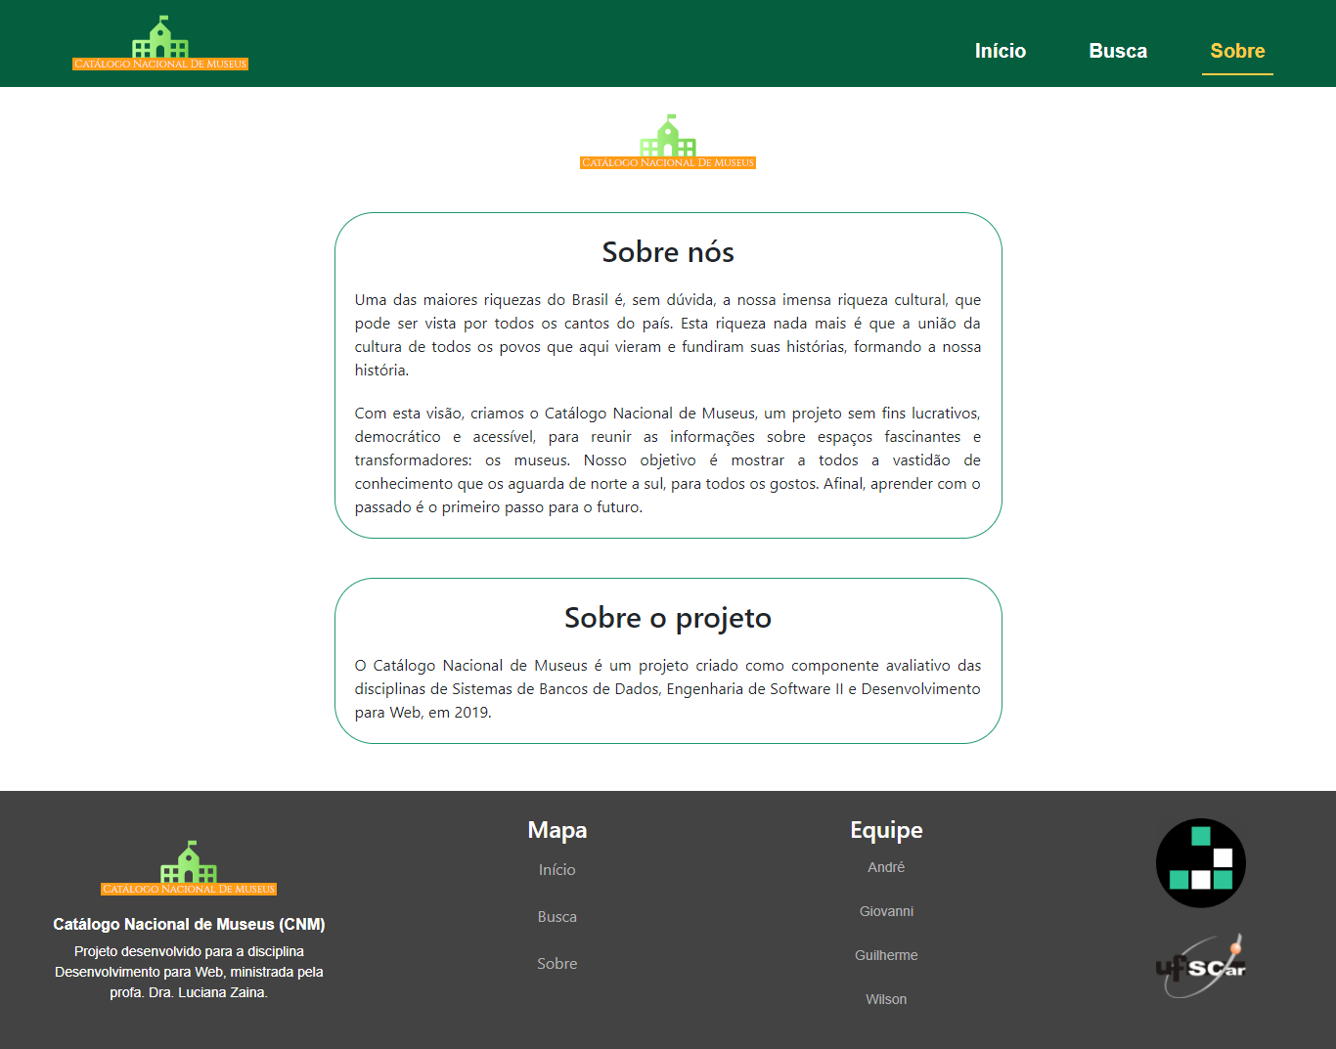
Sobre
Informação desenvolvedores
Motivação
Informação sobre o projeto

